Slide 1
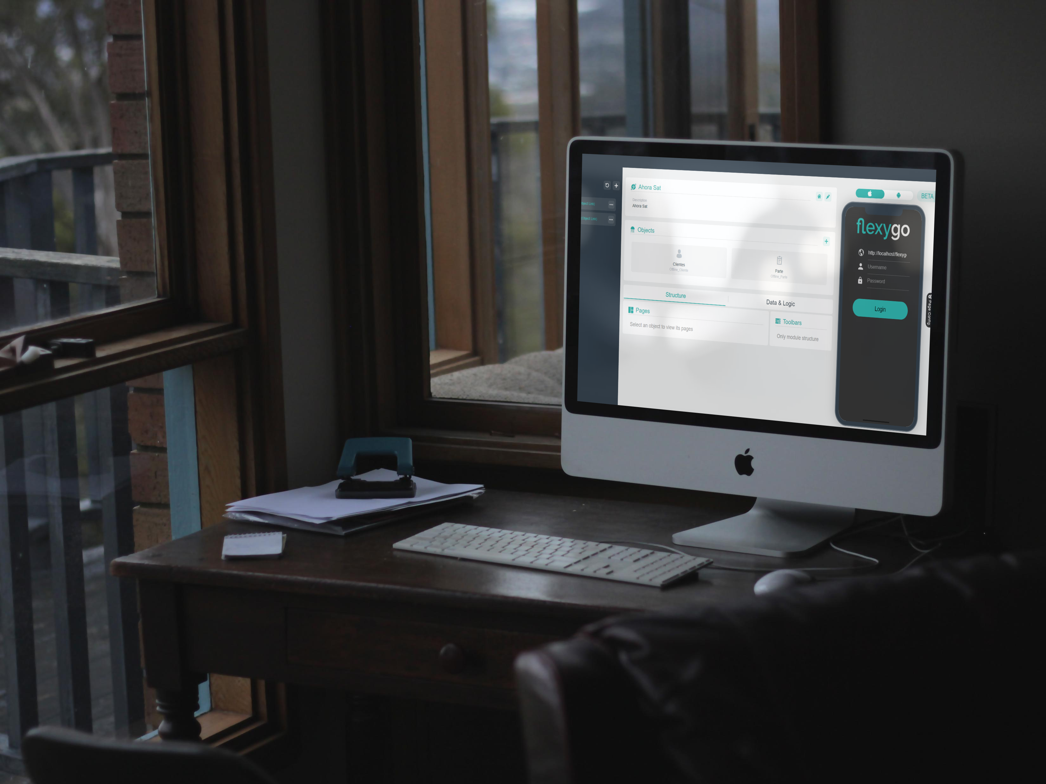

Installation

Slide 2
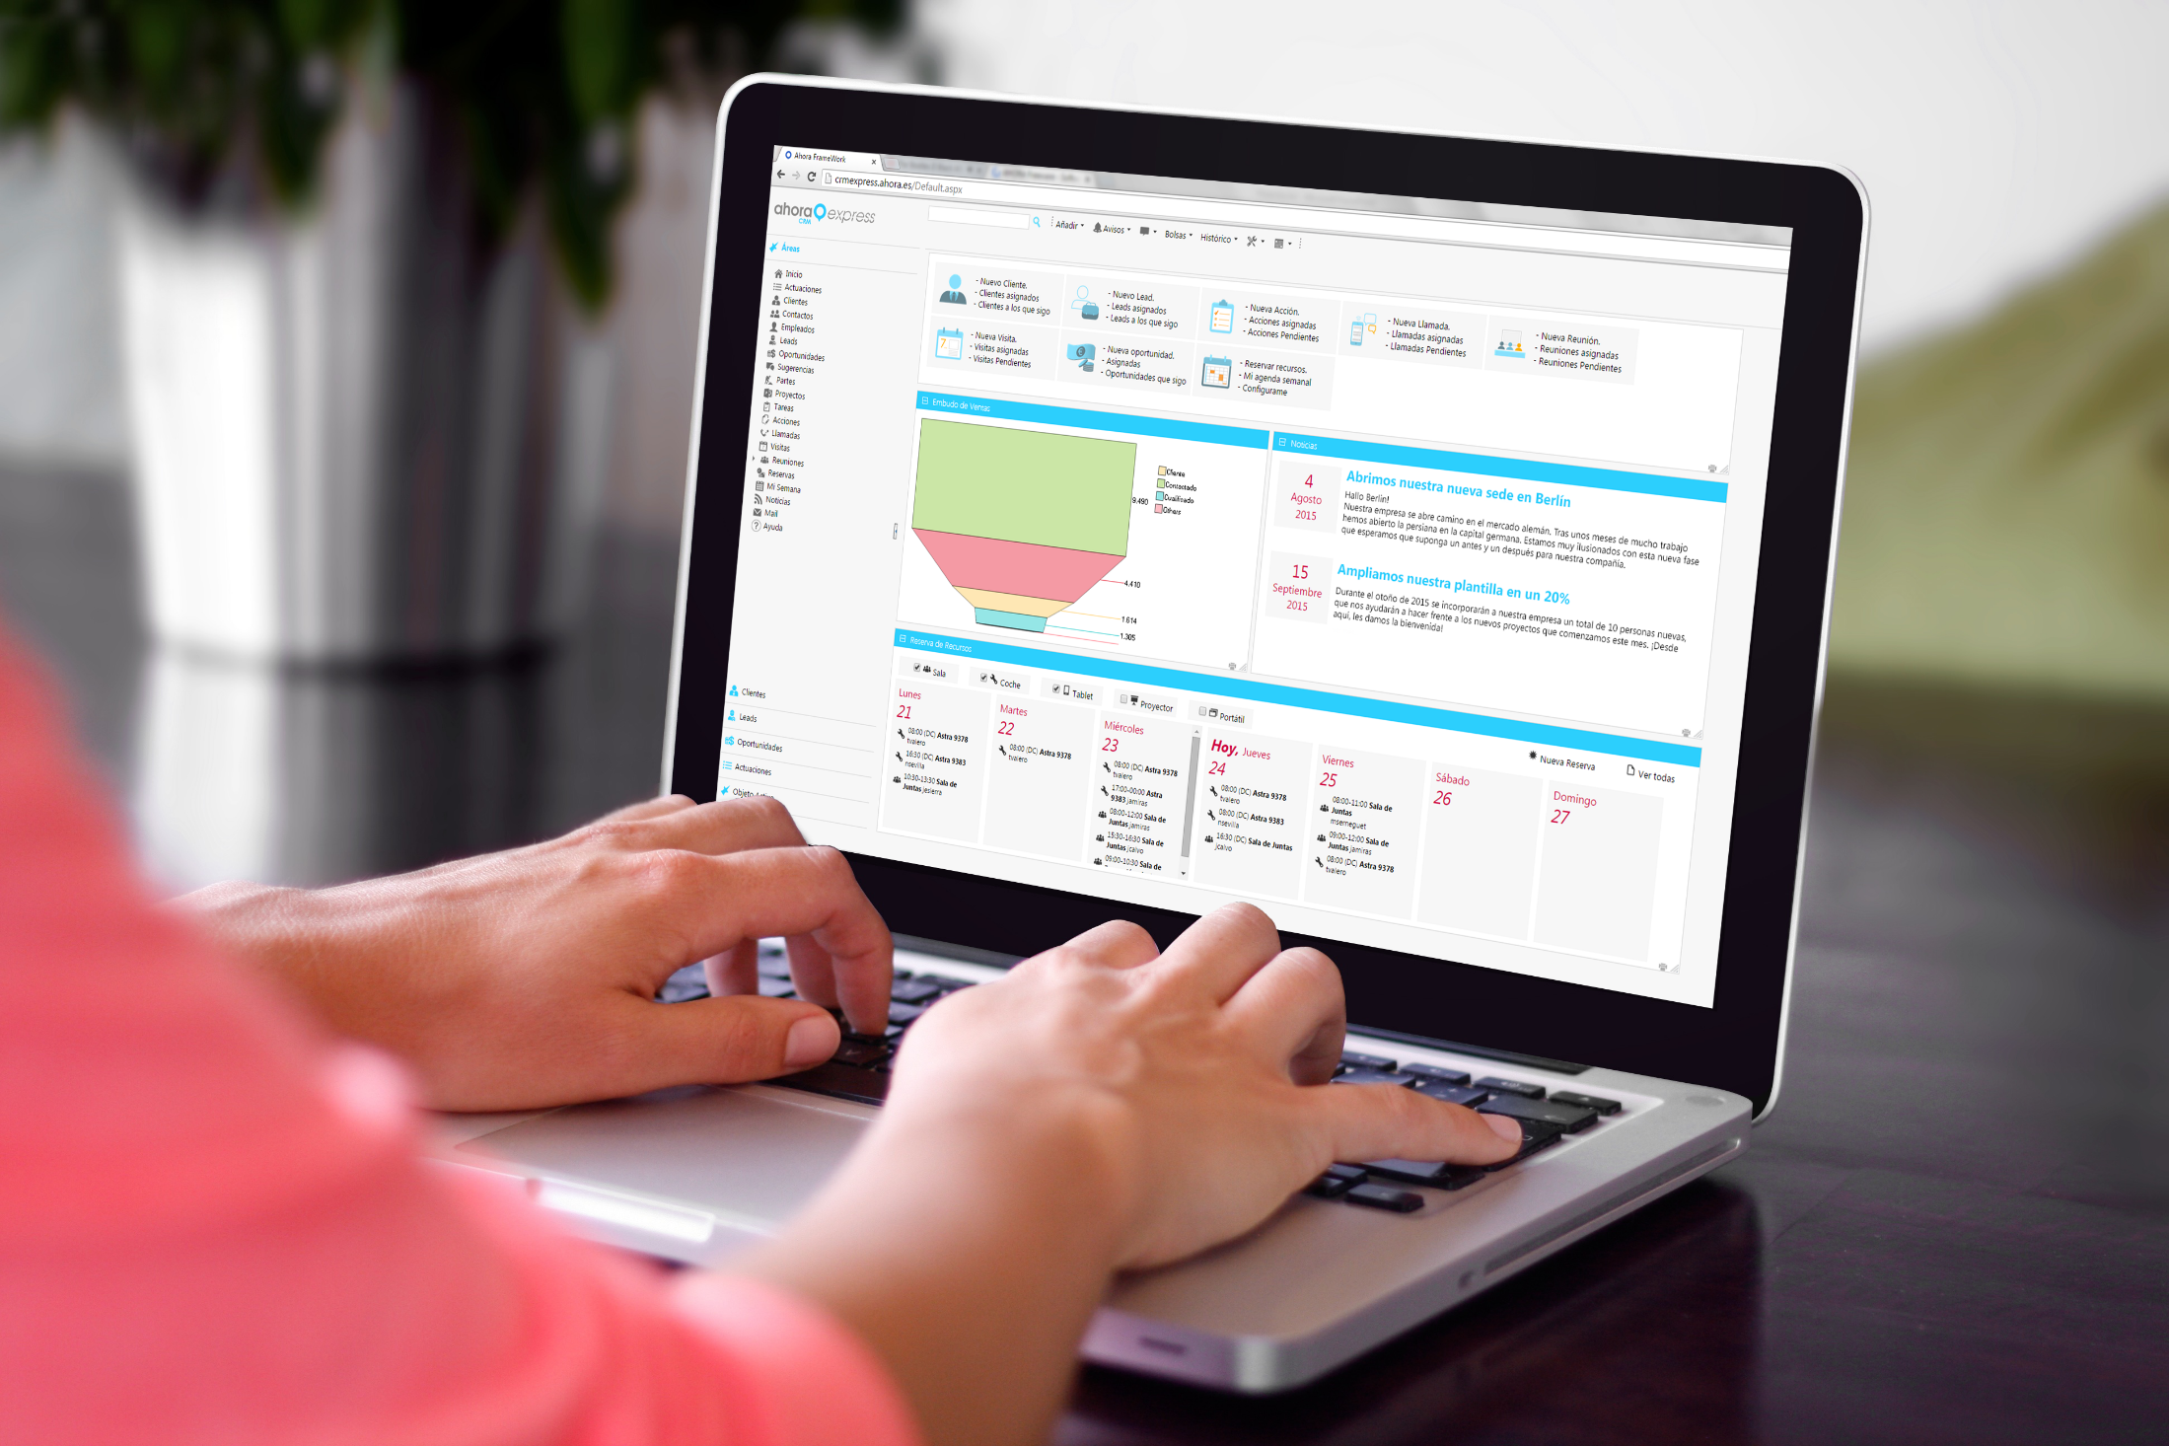


01| Instalación
Requerimientos.

Slide 3


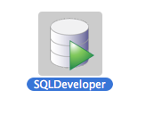
02| Qué instalar
Proyecto personal para las prácticas
Base de datos de la solución
Base de datos de flexygo

Slide 4



03| Tras la instalación
Servicio de instalación y actualización flexygo service.
Base de datos de configuración.
Modelo de datos de cliente (si se ha especificado).
Carpeta con los archivos de la aplicación.
Sitio web de la aplicación.
Grupo de aplicaciones con el nombre del proyecto.

Slide 5

04| DEMO

Slide 6

04| Cadenas de conexión
Web.config
Datos Configuración
Define el servidor, base de datos y usuario
Tabla: DBConnection_String
Define las cadenas de conexión disponibles
En el archivo web.config también se define la cuenta de envío de correos de administración

Slide 7

¿Comenzamos?
¿Qué tal si instalamos flexygo?

Slide 8
Web features

